Slide 1

فصل سوم:
اتمها الفبای مواد

Slide 2
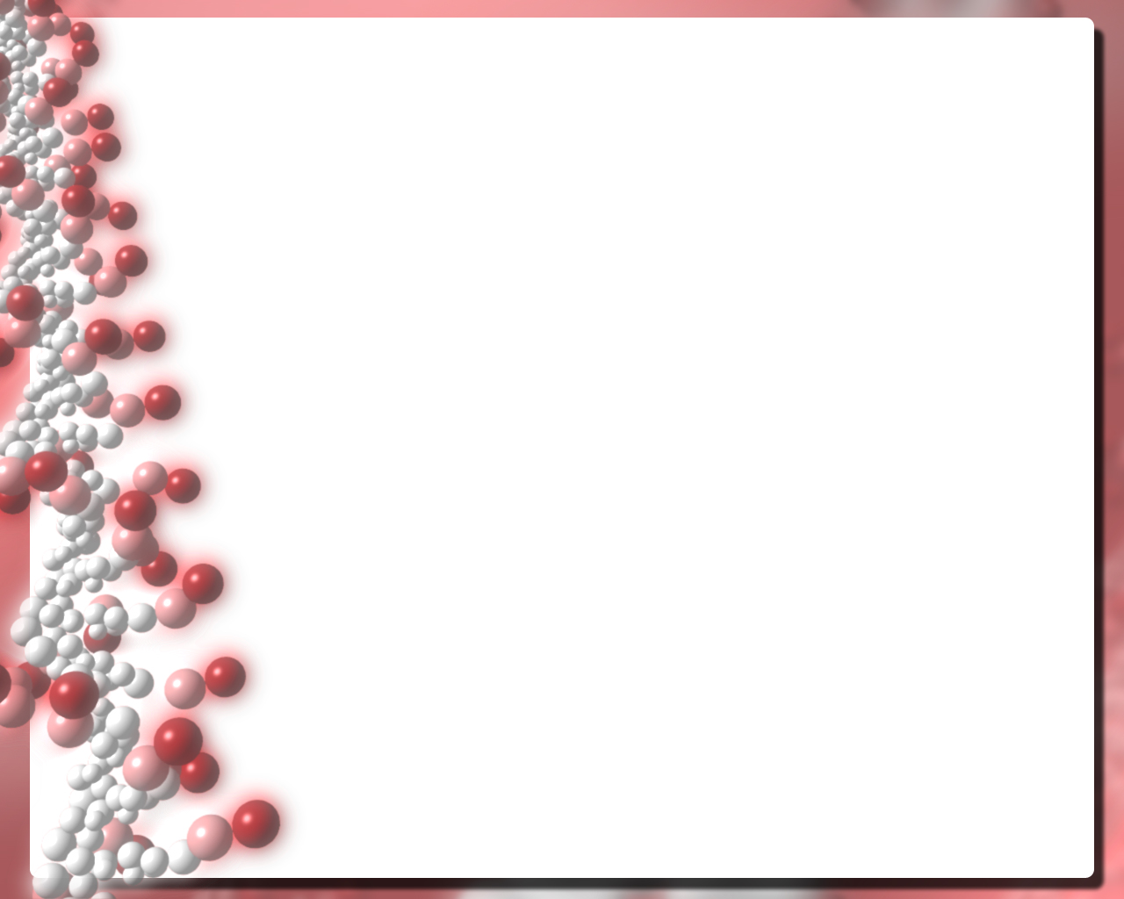
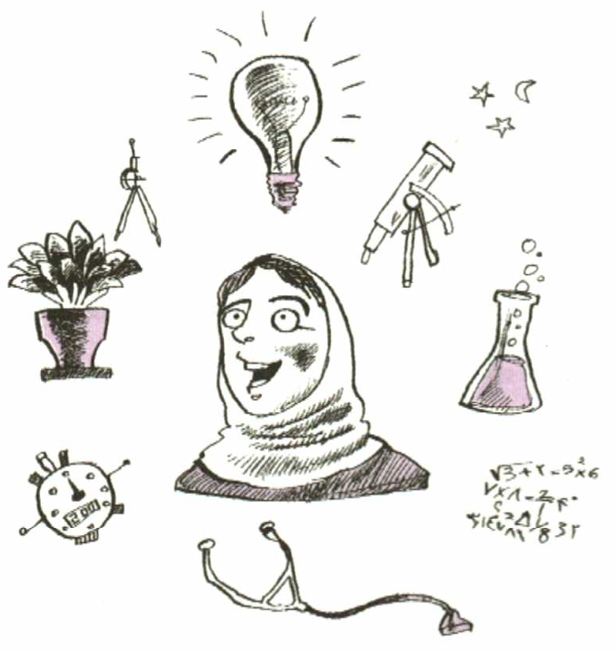
یک سوال: فکر می کنی علوم فیزیک، شیمی، زیست و ... یا به بیانی دیگر، علوم تجربی چگونه به وجودآمده اند؟

Slide 3
"علوم تجربی" از دو کلمه
"علوم" و "تجربی" تشکیل شده است
علوم: علم ها، دانش ها
علم: دانستن، آگاهی، یقین کردن، هر چیز دانسته
تجربی: آن چه که از راه تجربه به دست می آید
تجربه: آزمودن
پس:
چیزهایی که با شیوه آزمایش و آزمودن، بفهمیم و بدانیم.

Slide 4
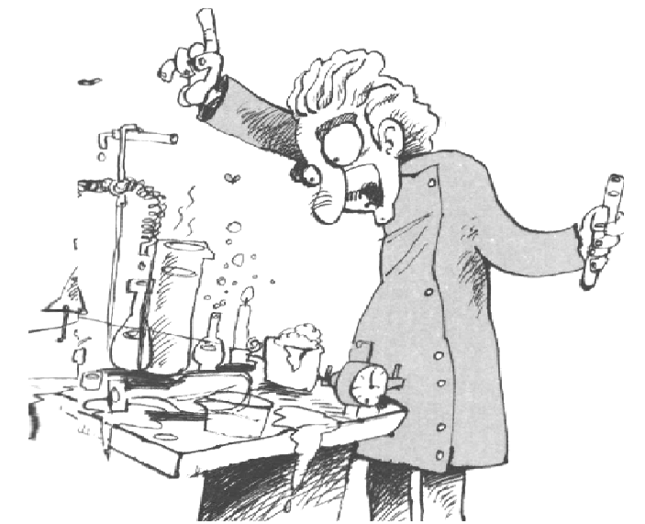
علم شیمی یعنی علم مواد
(البته نه اون مواد بلکه این مواد!!!)

Slide 5
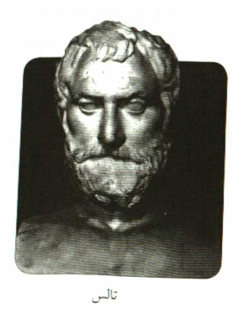
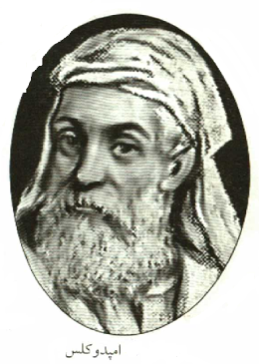
نظریات راجع به ساختار ماده:
نظریه های موجود در یونان باستان:
تالس
معتقد بود همه چیز از آب ساخته شده است
آناکسیمنس
معتقد بود همه چیز از هوا ساخته شده
زنوفانس
معتقد بود همه چیز از خاک ساخته شده
هراکلیتوس
معتقد بود همه چیز از آتش است
آمپدوکلس
آب، خاک، هوا و آتش را چهار عنصر سازنده جهان معرفی کرد.

Slide 6
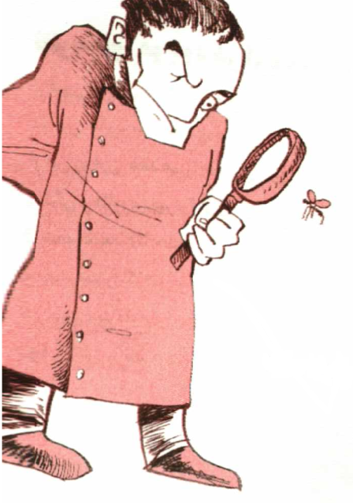
نظریات راجع به ساختار ماده:
نظریه های موجود در خاورمیانه:
................
................
.................
نظریه های موجود در اروپا:
رابرت بویل
در کتاب شیمیدان شکاک
چون آتش و خاک امکان تجزیه به عناصر ساده تر را دارند دیگر نمی توانند به عنوان ذرات سازنده جهان مطرح باشند.

Slide 7
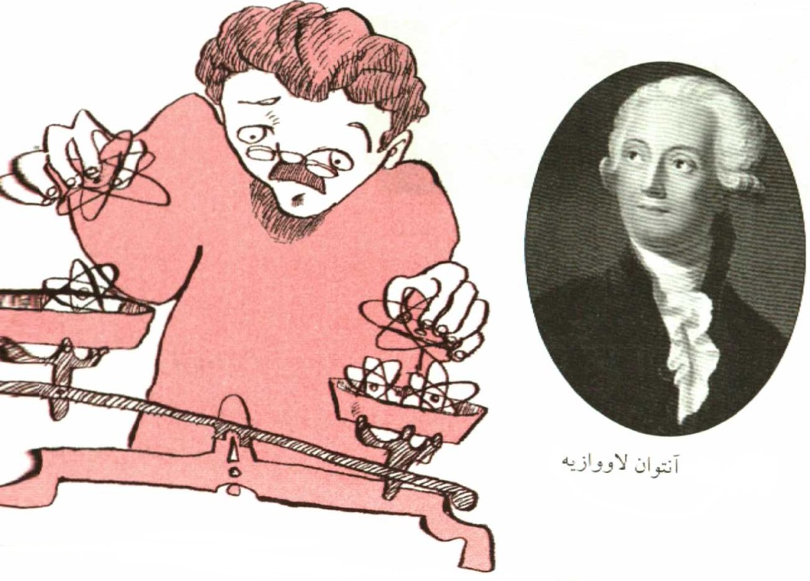
نظریات راجع به ساختار ماده:
ادامه نظریه های موجود در اروپا:
آنتوان لاوازیه
موفق به تجزیه آب و کشف عناصر هیدروژن و اکسیژن شد.

Slide 8
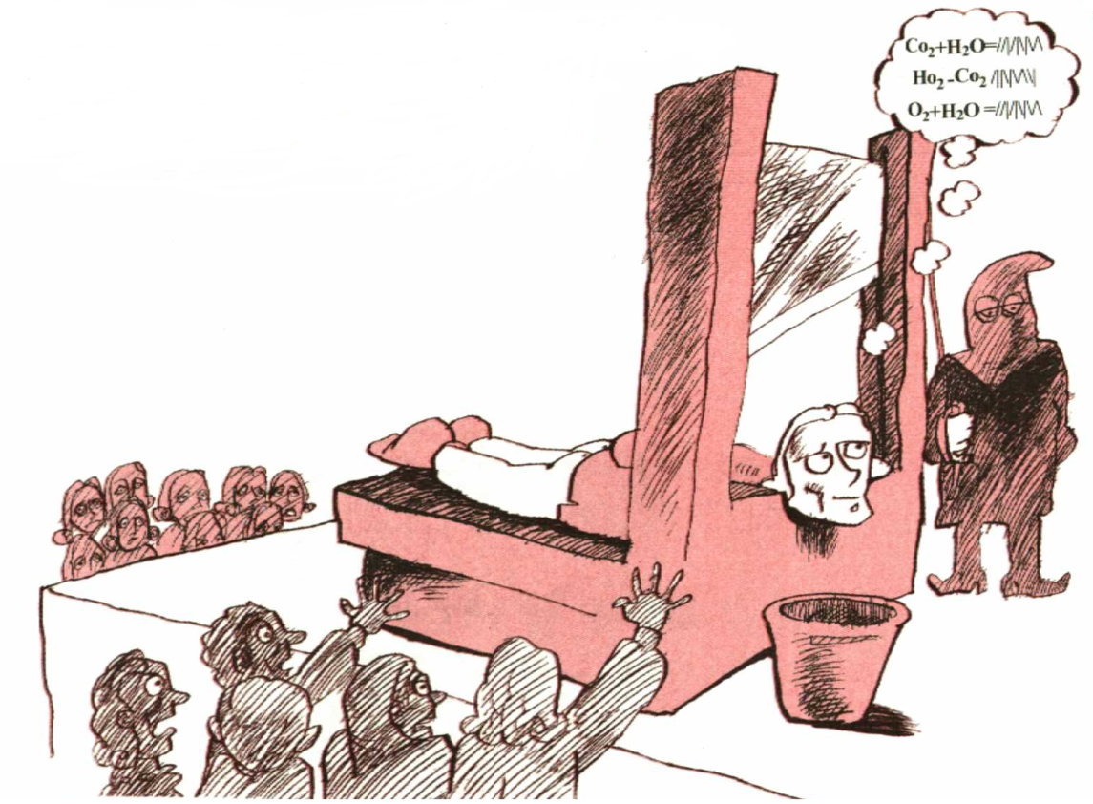
به یاد گذشتگان ...
در سال 1794 لاووازیه به دلایل سیاسی به اعدام به گیوتین محکوم شد.
بعد از اعدام او "لاگرانژ" نوشت:
برای قطع سر لحظه ای بیش لازم نبود ولی برای آن که نظیر او به وجود آید شاید صد سال وقت لازم باشد.
.

Slide 9
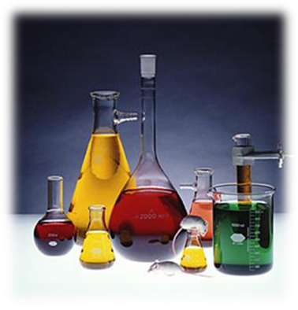
موضوع علم شیمی:
مطالعه ساختمان و خواص مواد،
تغییرات آنها و کاربرد آنها در زندگی
.
تعریف ماده:
ماده به چیزی گفته می شود که وزن داشته باشد و حجمی را اشغال کند مواد پیرامون ما بطور کلی بصورت جامد، مایع و گاز هستند.

Slide 10
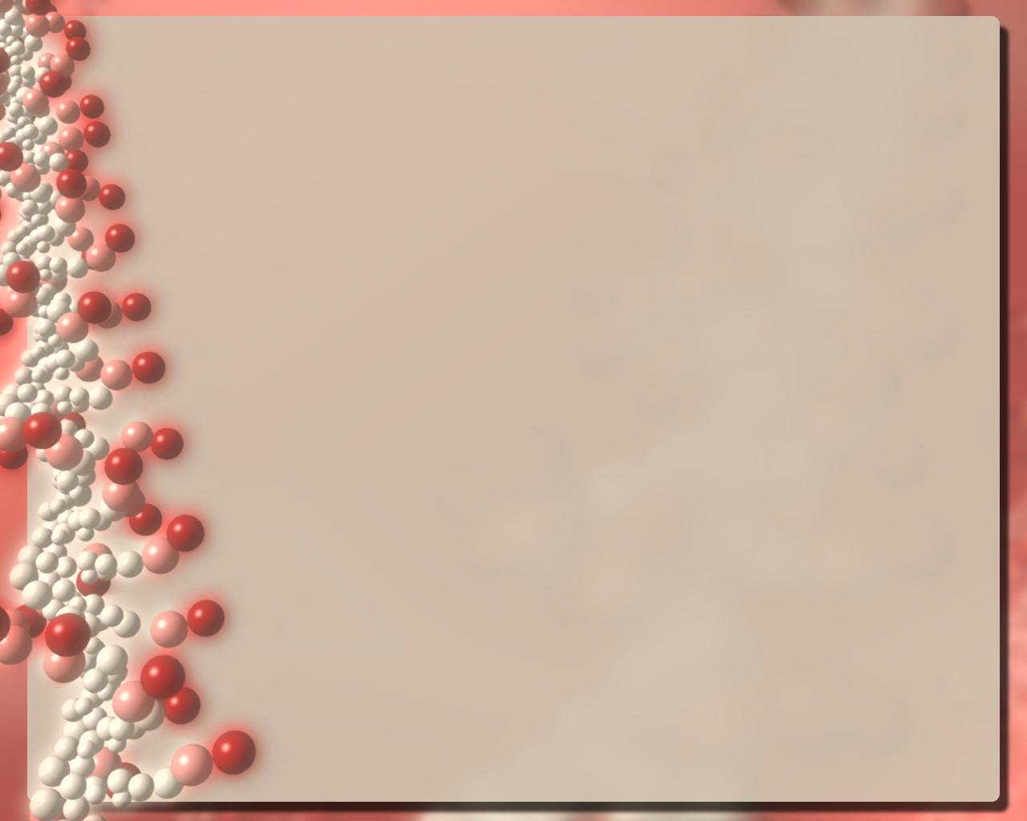
یک مثال...
کربن ماده ای است که می تواند به اشکال مختلف باشد
مثل گرافیت، الماس و دوده
پلی اتیلن: ماده ای است که می تواند به اشکال مختلف باشد
مثل ظروف نازک مثلا ظرف سس گوجه باشد
و یا سخت بصورت لوله های آب

Slide 11
ادامه مثال...
نفت (طلای سیاه)
الف) با سوزاندن انرژی زیاد تولید می شود
ب) مواد شیمیایی گوناگونی از آن می توان گرفت مثل :
بنزین هواپیما گاز شهری
بنزین ماشین سوخت دیزل
بنزین سفید دوده
نفتا یا حلال های صنعتی سوخت کشتی
مواد پتروشیمی مثل الکلها و داروها (آسپیرین)
شیرین کننده قیر
عطرها و رنگ های خوراکی پلاستیک ها
فرآوده جانبی (انواع کود، امونیک، اسید سولفریک)

Slide 12
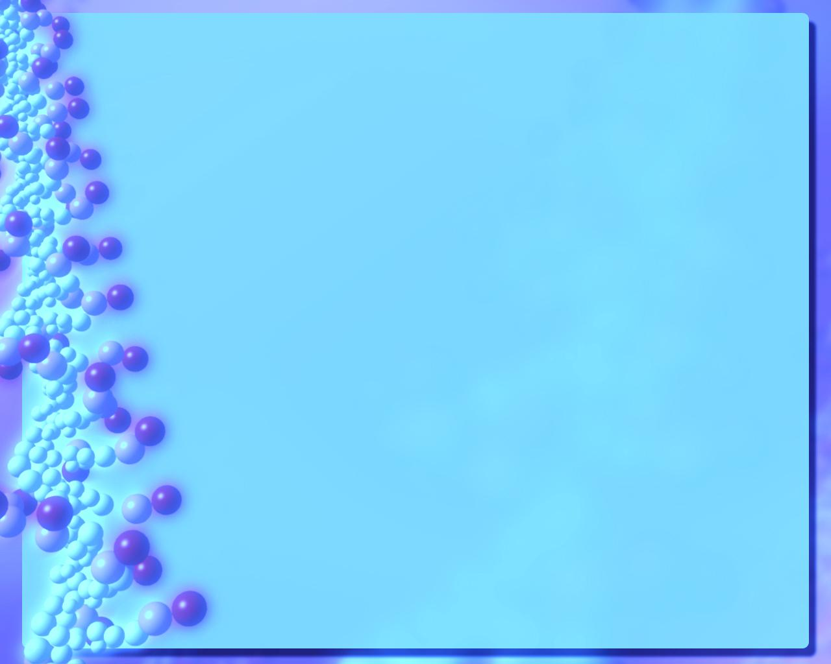
سوال اساسی :
مواد از چه چیزی ساخته شده است؟
2500 سال پیش تالس آب
2300 سال پیش ارسطو آب، باد، خاک و آتش
.
.
1803 میلادی جان دالتون
مواد از ذرات ریزی به نام اتم ساخته شده است که خود تجزیه نمی شوند و مواد مختلف از ترکیب اتمهای گوناگون تشکیل شده است
امروز اتمها نیز از ذرات ریزتری به نام الکترون و پروتون و نوترون تشکیل شده است

Slide 13
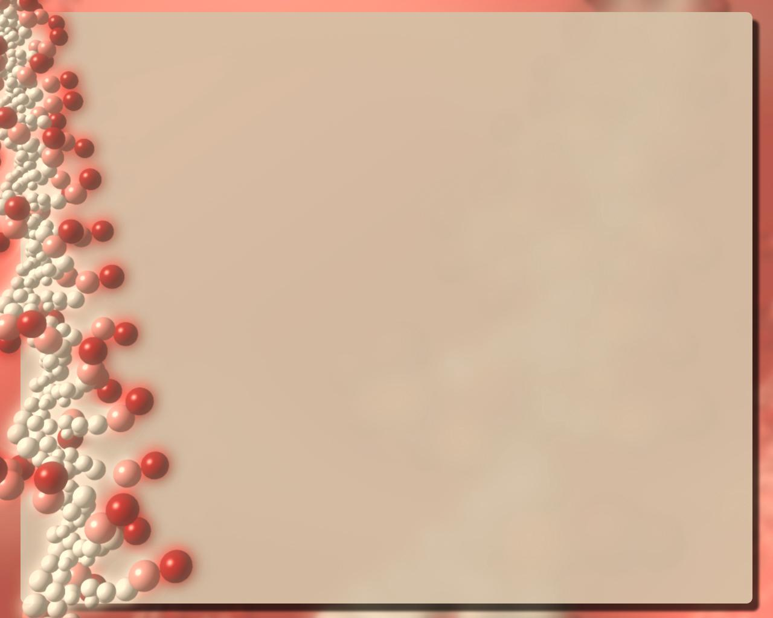
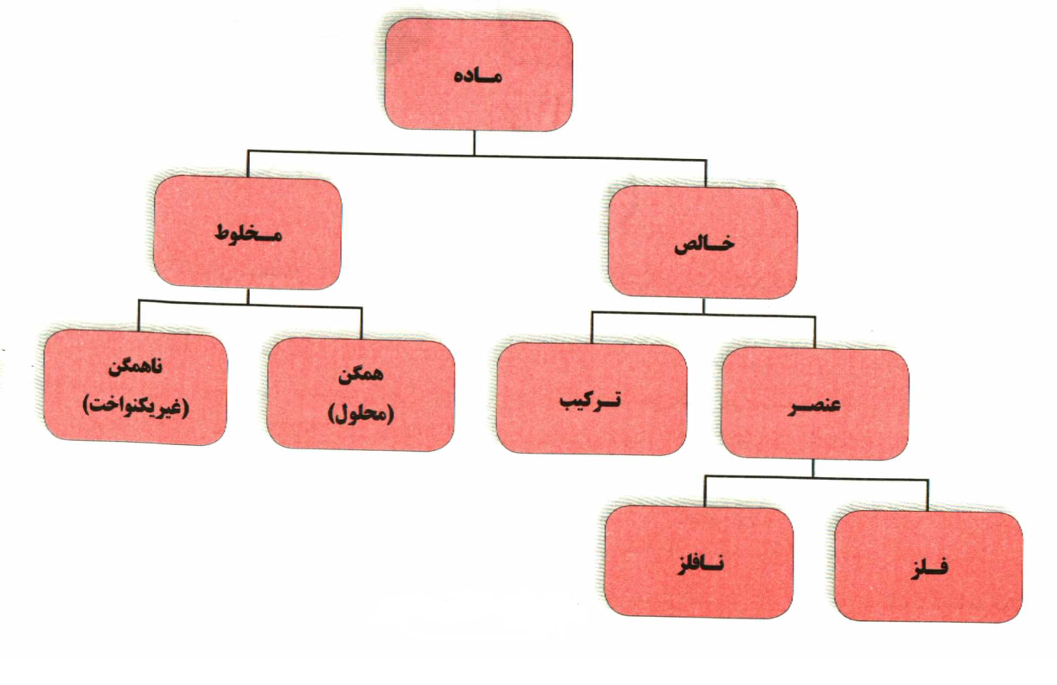
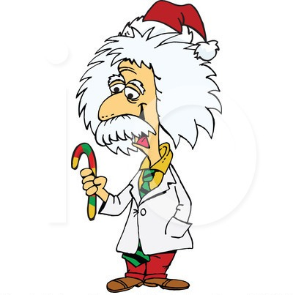
تقسیم بندی مواد:
.

Slide 14
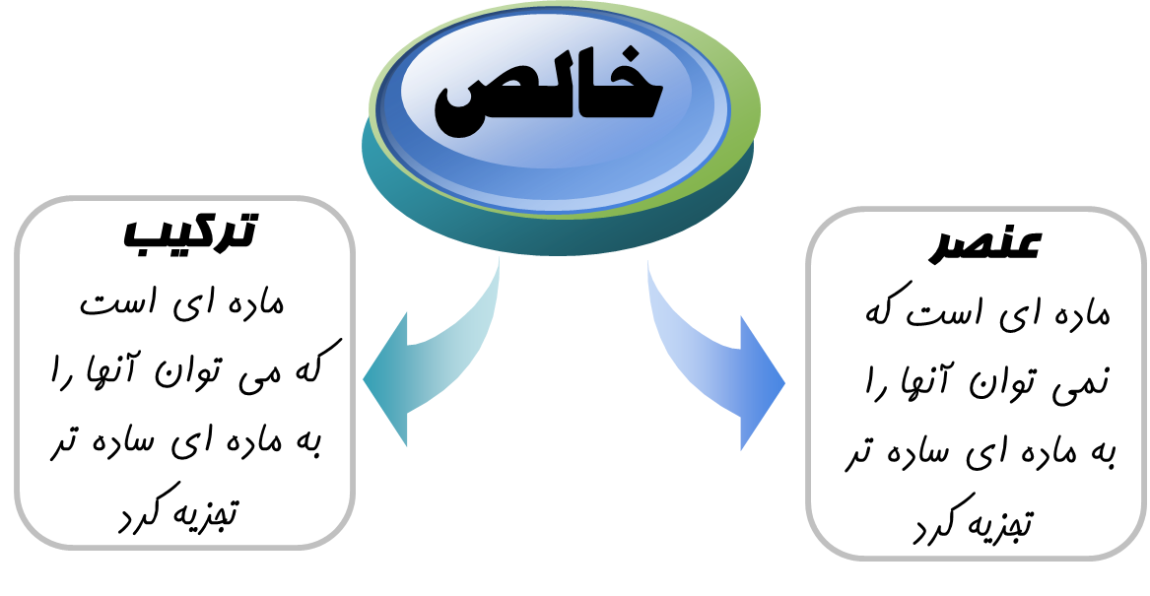
مواد
ناخالص
ساختار یکسان ندارد
خالص
ساختار یکسان دارد

Slide 15
ناخالص
ناهمگن:
اجزای سازنده ان در همه جا یکسان پخش نشده اند
همگن:
اجزای سازنده ان در همه جا یکسان پخش شده اند
مثال:
ماده خالص عنصر مس
ماده خالص ترکیب دی اکسیدکربن
ماده ناخالص همگن هوا
ماده ناخالص ناهمگن مخلوط شن و ماسه

Slide 16
درحال حاضر 111 عنصر شیمیایی شناخته شده که 90 تای آن در طبیعت شناخته شده و 21 عنصر در طبیعت وجود ندارد
تعریف ملکول:
به گروهی از اتمها که از اتصال دو یا چند اتم به یکدیگر به وجود آمده
مثلا
در ملکول آب دو اتم هیدروژن و یک اتم اکسیژن ترکیب می شوند و یک ملکول سه اتمی است....
یا در ملکول کلر

Slide 17
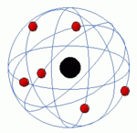
الکترون(e): ذره ای که به دور هسته می چرخد
و بار آن منفی است
ساختار عناصر
پروتون (p): ذره ای که درون هسته است و بار آن
مثبت است، مقدارش با الکترون مساوی است
نوترون (N): ذره ای که درون هسته است و بار آن
خنثی است
هر عنصر نشانه ویژه ای دارد
اکسیژن O نیتروژن N کربن C

Slide 18
عدد اتمی:
به تعداد پروتونهای هر عنصر می گویند.
2He
2 عدد اتمی است.
جدول تناوبی :
اگر عناصر شناخته شده را به ترتیب افزایش عدد اتمی آنها، کنار هم قرار دهیم جدولی به دست می آید که به آن جدول تناوبی عناصر می گوییم.

Slide 19
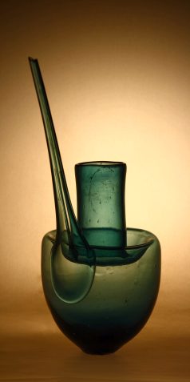
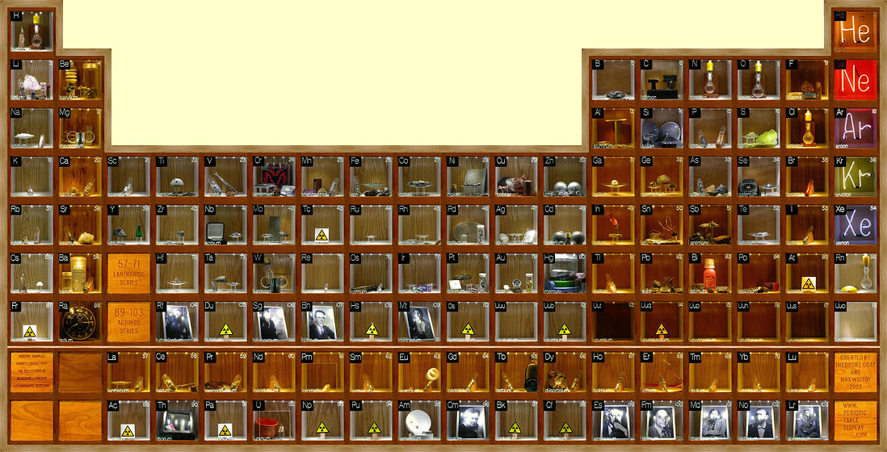

جدول تناوبی 18 ستون و 7 ردیف منظم دارد و عناصری که در یک ستون قرار دارند از نظر ویژگی شیمیایی بسیار شبیه هم هستند.
ساده ترین عنصر شناخته شده H است که
کلاً 1 الکترون و 1 پروتون دارد و نوترون هم ندارد.

Slide 20
عناصر نیز در یک دسته بندی کلی سه دسته اند:
فلز (بیش از 80 درصد عناصر) :
رسانای خوب الکتریسیته و گرما، جلاپذیر و براق، چکش خوارند، نقطه ذوب و جوش بالا، چگالی بالا، جامد و محکم (به غیر از جیوه)
نافلزات:
رسانای خوب الکتریسیته و گرما نیستند، جلاپذیر و براق نیستند، نقطه ذوب و جوش پایین تر از فلزات، چگالی پایین تر از فلزات
شبه فلزات:
عناصری که نه فلز باشند نه نافلز و برخی از ویژگی های هر دو را دارند

Slide 21
معرفی اجمالی گروه های
جدول تناوبی:
گروه اول
معروف به فلزهای قلیایی
ویژگی: نرم، بسیار واکنش پذیر، آن قدر نرم که با چاقو بریده می شود،
در آزمایشگاه زیر نفت نگه می دارند
معروف به فلزهای قلیایی خاکی
معروفترین عناصر منیزیم و کلسیم است
گروه دوم
گروه سوم
معروفترین عنصر آن آلومینیوم است
گروه چهارم
معروفترین عناصر آن کربن که در الماس و گرانیت وجود دارد و ژرمانیوم که در الکترونیک کابرد دارد.

Slide 22
معرفی اجمالی گروه های
جدول تناوبی:
گروه پنجم
معروفترین عناصر آن نیتروژن و فسفر است
گروه ششم
معروفترین عناصر آن اکسیژن وگوگرد است
معروف به هالوژن ها
چون خیلی فعالند در طبیعت به صورت آزاد یافت نمی شوند.
معروفترین عناصر کلر، برم ، فلوئور است
گروه هفتم
معروف به گازهای بی اثر یا نجیب
بطور کلی فاقد فعالیت شیمیایی
معروفترین عناصر هلیم، نئون، است
گروه هشتم

Slide 23
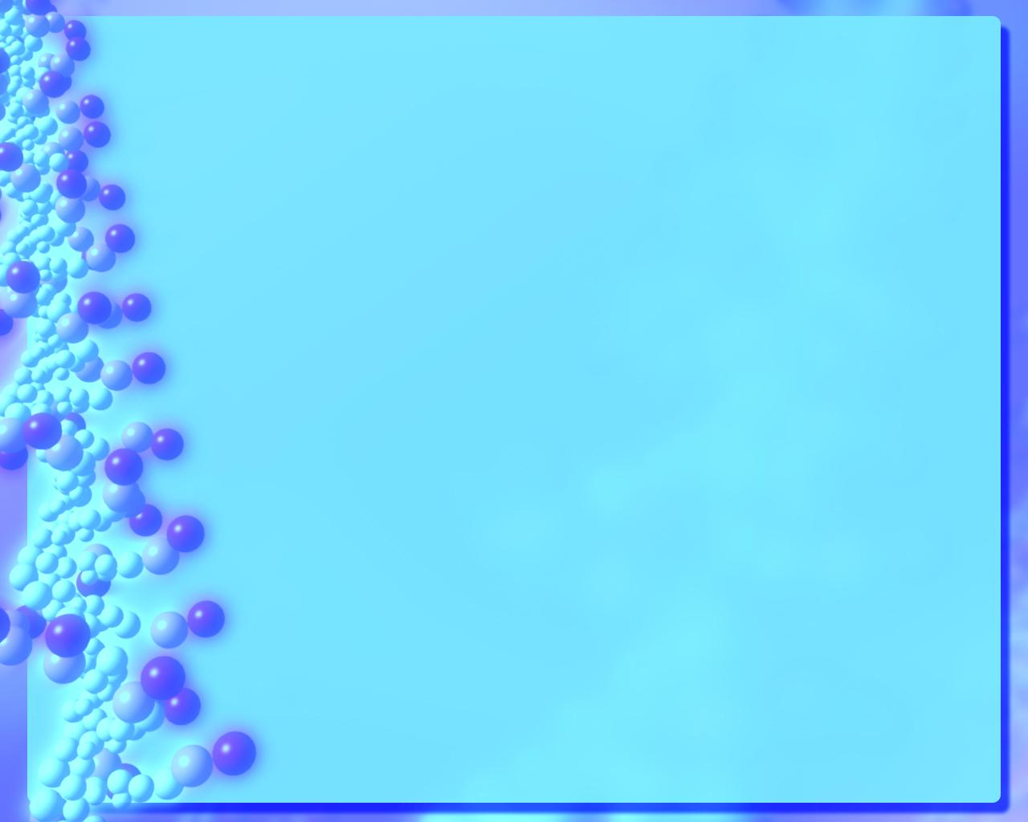
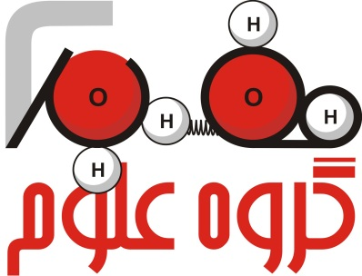
نماد شیمیایی و مقدار فراونی بعضی از عناصر شناخته شده در زمین :

Slide 24
نظریه ملکولی:
1- همه مواد از ذراتی به نام ملکول ساخته شده اند
2- ملکولها همواره در حال حرکت و جنبش هستند.
3- با افزایش دما جنبش ذره ها افزایش پیدا کرده
4- فاصله بین ملکولها در جامدات بسیار بسیار کم و در مایعات کم و در گازها بیشتر است
5- ملکولها به یکدیگر نیرو وارد می کنند.

Slide 25
چند سوال فنی:
1- اگر در منزل اسپری استفاده شود پس از مدتی بوی خوش در همه جا به مشام می رسد؟
2- هنگامی که نوشابه روی میز می ریزد بصورت دریاچه مانند به هم می چسبند؟
3- هنگام حل شدن شکر در آب چه اتفاقی می افتد؟

Slide 26
اثر گرما بر حجم مواد:
چون گرما باعث افزایش انرژی جنبشی شده طبق نظریه ملکولی سرعت و جنبش ذرات افزایش یافته و برخوردها با یکدیگر بیشتر شده و ذرات از یکدیگر دور شده در نتیجه حجم افزایش یافته و ماده منبسط می شود.
هنگام سرد کردن انرژی جنبشی ذرات کاهش یافته و ذرات به هم نزدیک تر شده در این حالت جسم منقبض شده وحجم کاهش می یابد.

Slide 27
در هنگام انبساط و انقباض:
تغییر می کند
فاصله ملکولها از یکدیگر
حجم ماده
حجم خود ملکولها
جرم و وزن ملکولها
تعداد ملکولها
تغییر نمی کند

Slide 28
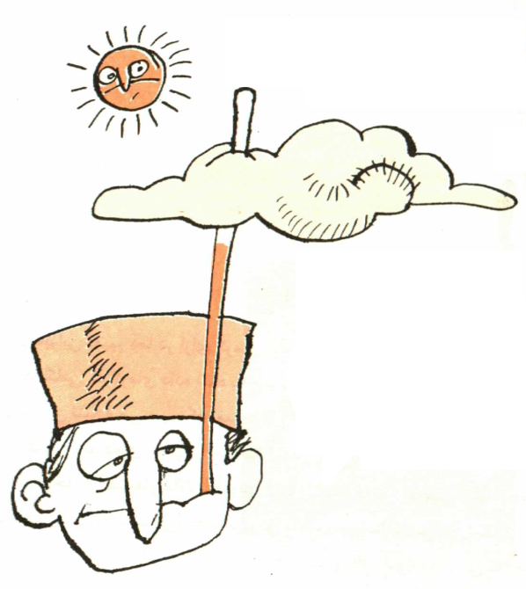
استثناهای ماجرا ...
آب:
از دمای صفر تا 4 درجه هر چه گرم می کنیم به جای انبساط برعکس، منقبض می شود.
همچنین هنگامی که آب خیلی سرد باشد و یخ بزند (به جامد تبدیل شود) حجم و فضای بیشتری اشغال می کند.
چرم:
در حالت طبیعی اگر سرد کنیم سفت می شود اما اگر گرم هم کنیم دوباره سفت می شود.
لاستیک:
در حالت طبیعی اگر سرما دهیم سفت می شود اما اگر گرما بدهیم جمع می شود که این مسئله استثناء است

Slide 29
در صورتی که به حجم های مساوی از چند ماده مختلف به یک اندازه گرما دهیم :
تحلیل نموار صفحه 31 کتاب
1- گازها بیشترین افزایش یا کاهش حجم را دارند.
2- پس از گازها مایعات بیشترین افزایش یا کاهش حجم را دارند.
3- جامدات کمترین افزایش یا کاهش حجم
4-انبساط یا انقباض نافلزها از همه مواد کمتر است
5- انبساط یا انقباض فلزات از نافلزات بیشتر است.
6- انبساط فلزات مختلف با یکدیگر برابر نیست.

Slide 30
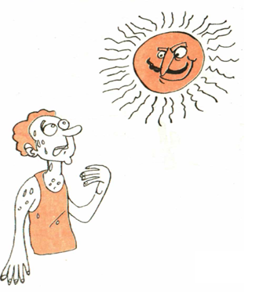
اثر گرما بر حالت مواد:
ذوب انجماد
تبخیر میعان
تصعید فرازش(تبدیل مستقیم جامد به گاز)
تبدیل یخ خشک به گاز کربن دی اکسید
ناپدید شدن نفتالین
تبرید چگالش (تبدیل مستقیم گاز به جامد)
تشکیل برف از بخار آب
تشکیل برفک یخچال از بخار آب موچود در یخچال فریزر

Slide 31
مواد در حال تغيير:
مواد پيرامون ما پيوسته در حال تغييرند.
انجماد آب، زنگ زدن آهن شكستن شيشه، ذوب يخ، تغيير رنگ پارچه ها، ترش شدن شير، هضم غذا
و ... از جمله تغييرات مواد هستند.
برخي از اين تغييرات سودمند و برخي زيان آورند و ما پيوسته در پي آن هستيم كه تغييرات مطلوب را پديد آوريم و از بروز تغييرات نامطلوب جلوگيري كنيم.

Slide 32
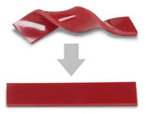
خواص فیزیکی:
ویژگی هایی از ماده می باشد که مربوط به ظاهر ماده یا رفتار های فیزیکی ماده می باشد. و به تعبیری آن دسته از خواص گفته مي شود كه مشاهده و اندازه گيري آنها به توليد ماده جديد منجر نمي شود.

Slide 33
خواص ظاهری:
شکل
اندازه
حالت
جلارنگ خود جسم
رفتار های فیزیکی شامل نقطه جوش – نقطه ذوب– میزان رسانایی
چگالی
میزان انحلال پذیری
میزان انعطاف پذیری

Slide 34
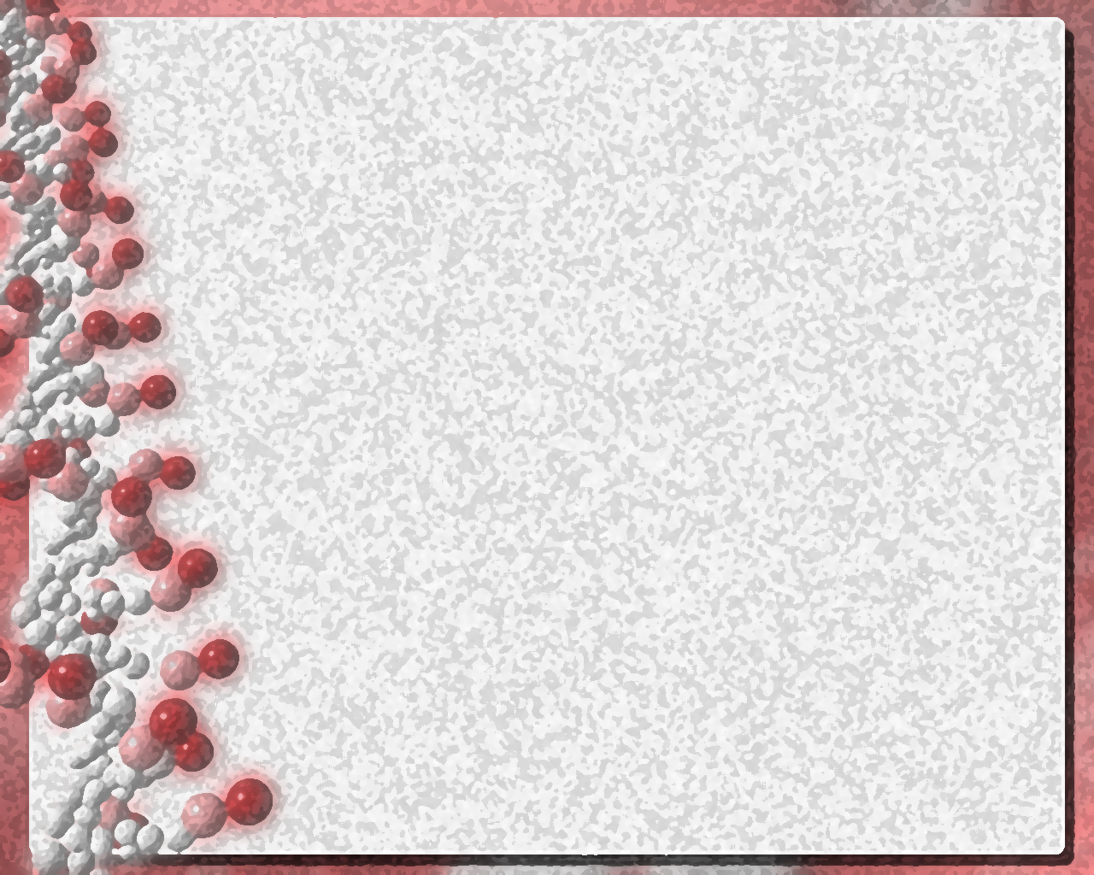
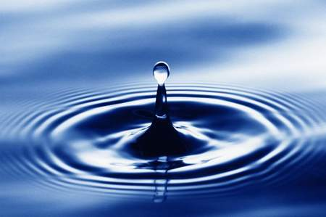
مثال:
خواص فيزيكي آب
رنگ: بي رنگ
بو: بي بو
چگالي: 1
نقطه ذوب: صفر درجه
نقطه جوش:100 درجه
رسانايي (الكتريكي): ناچيز

Slide 35
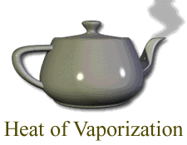
تغییر فیزیکی :
تغییری است که در آن فقط خواص ظاهری ماده عوض می شود
(جنس عوض نمی شود)
(رفتار های فیزیکی ماده عوض نمی شود )
(ساختار مولکولی یا اتمی ماده عوض نمی شود)
(نوع پیوند مولکولی یا اتمی عوض نمی شود)

Slide 36
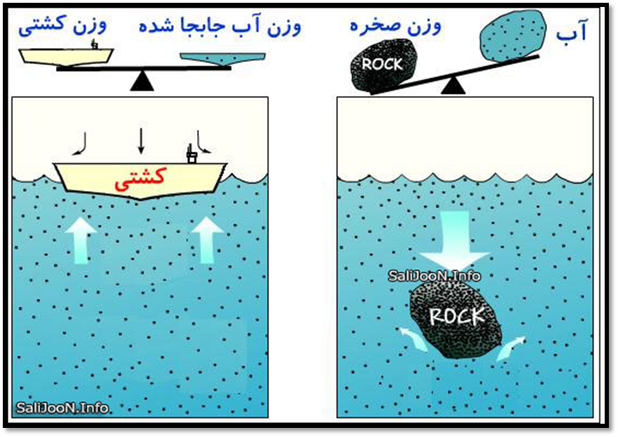
یک سوال فنی: شکل زیر بیانگر چیست؟

Slide 37
خواص شیمیایی:
به تغييري گفته مي شود كه در نتيجه آن خواص و ماهيت ماده تغيير مي كند و ماده يا موادي با خواص جديد حاصل مي شود
به ویژگی هایی از ماده که مربوط
به رفتار اتم هاست.

Slide 38
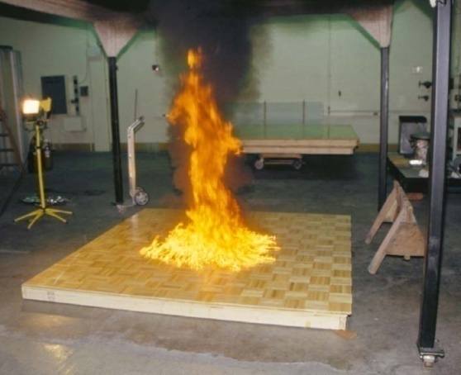
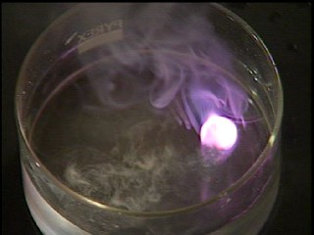
مثل:
1- میزان اشتعال پذیری:
مثلا بنزین اشتعال پذیری زیادی دارد.
چوب قابل سوختن است.
2- میزان واکنش پذیری:
مثلا آب با آهن واکنش چندانی نمی دهد.
پتاسیم با آب واکنش شدیدی دارد.
3- میزان اکسید شدن:
مثال : آب نمی سوزد و نمی سوزاند.

Slide 39
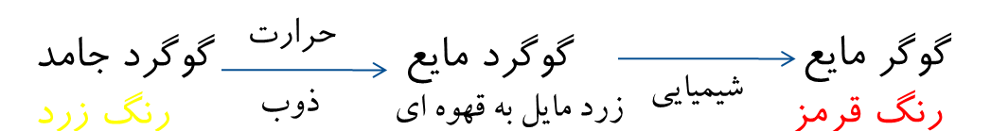
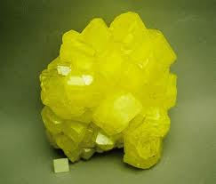
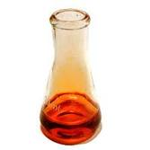
تغییر شیمیایی:
تغییری است که در آن جنس ماده یا ساختار اتمی
یا مولکولی آن عوض می شود.
مثال:

Slide 40
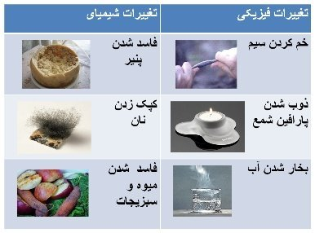
نمونه ای از تغییر شیمیایی و فیزیکی:

Slide 41
نشانه های تغییر شیمیایی:
الف) ظهور يك رنگ جديد:
رنگ قهوه اي ‹--------------- قرار گرفتن ميخ آهني در محلول مس سولفات
رنگ مايل به سياه ‹---------- افزودن محلول يد به
سيب زميني
شيري رنگ ‹--------------- دميدن در آب آهك

Slide 42
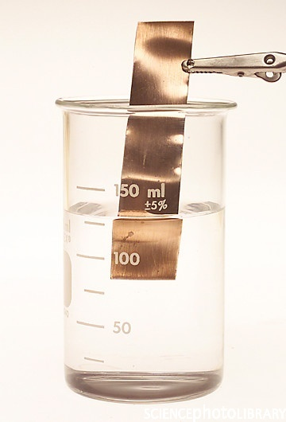
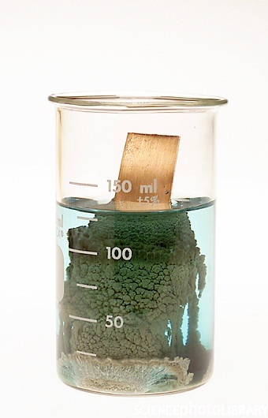
ب) تشكيل يك ماده جدید:
ماده جامد پنير مانند ‹-------------- افزودن سركه به شير
مثل رسوب مس (مس قرمز رنگ ) روی میخ داخل محلول کاد کبود

Slide 43
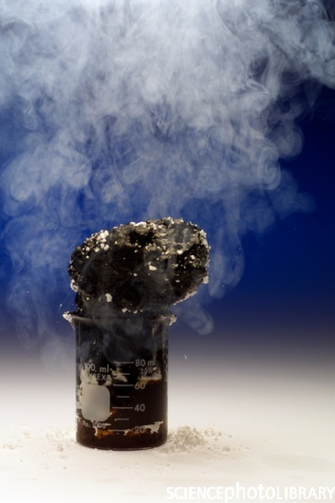
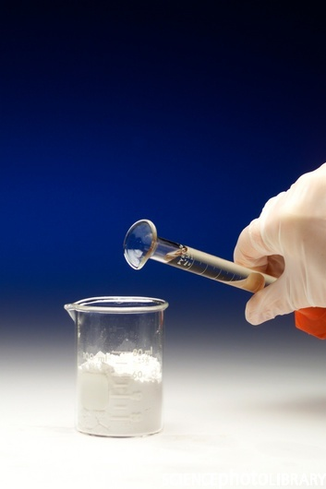
ج) تشكيل حبابهايي از گاز:
حباب هاي گاز كربن دي اكسيد ‹---- ريختن جوهر نمك بر روي پوسته تخم مرغ
حباب هاي گاز كربن دي اكسيد ‹-------------- افزودن سركه به جوش شيرين

Slide 44
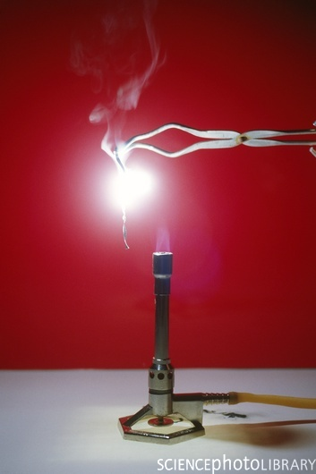
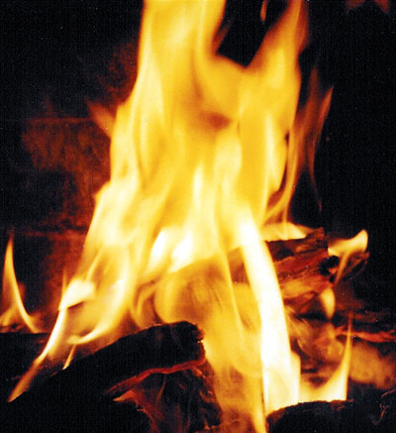
د) توليد گرما و نور :
سوختن چوب
مانند اکسید شدن منیزیم

Slide 45
نکته:
هریک از نشانه های فوق به تنهایی نمی تواند ثابت کند که تغییر شیمیایی است ولی هرگاه دوتا از آن نشانه ها با هم رخ دهند تغییر شیمیایی است.

Slide 46

اجزاء يك تغيير شيميايي:
هر تغییر شیمیایی دارای دو جزء است:
الف) واکنش دهنده: مواد آغاز کننده تغییر شیمیایی
ب) فرآورده: مواد تولید شده در تغییر شیمیایی

Slide 47
موازنه یک واکنش شيميايي:
مساوی قرار دادن تعداد اتم ها در دو طرف واکنش با قرار دادن اعداد پشت فرمول های شیمیایی.

Slide 49
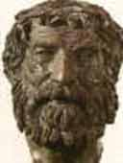
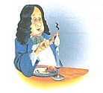
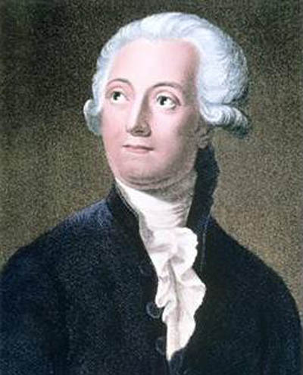
نظریه های سوختن:
آمپدوکلس:
هرماده ای که عنصر آتش داشته باشد قابل سوختن است.
اشتال:
هر ماده ای که فلوژیستون (روح آتش) دارد قابل
سوختن است و هرگاه محیط اطراف از فلوژیستون
پر شود سوختن متوقف می شود.
لاوازیه:
هرماده ای که بتواند با اکسیژن به سرعت ترکیب شود خواهد سوخت.

Slide 50
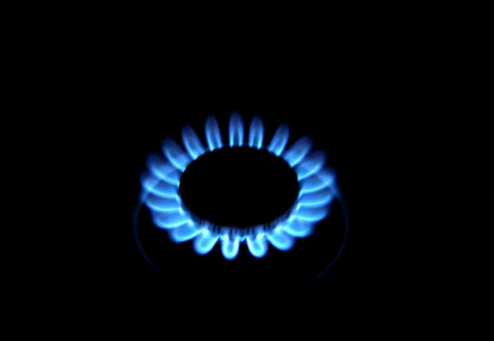
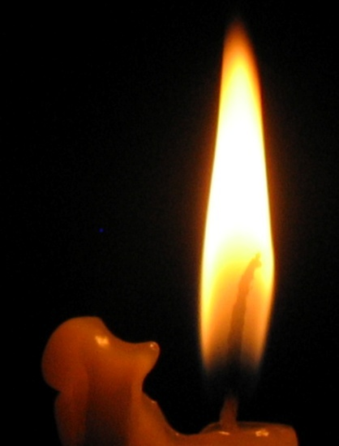
انواع سوختن ها:
تند (احتراق): با نور و گرماي شديد همراه است.
مانند سوختن منيزيم و يا احتراق مواد منفجره
كند (اكسايش): نور و گرماي محسوس ندارد.
مانند اكسيد شدن غذا در سلول هاي بدن، زنگ زدن آهن
تفاوت سوختن شمع با سوختن گاز شهری :
گاز شهری سوختن کامل دارد.
ولی شمع سوختن ناقص دارد.

Slide 51
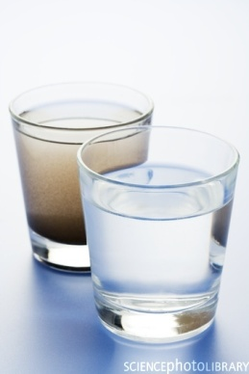
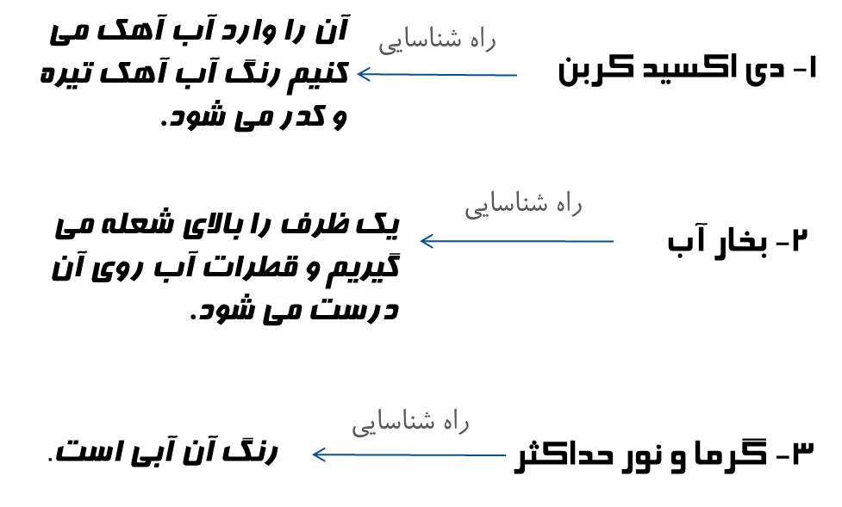

سوختن کامل:

Slide 52

سوختن ناقص:
1 - دی اکسید کربن:
2- بخار آب :
3- مونو کسید کربن : گیاه را می خشکاند.
4- کربن های نسوخته : یک ظرف سرد را روی شعله می گیریم روی آن سیاه می شود .
5- گرما و نور کم : رنگ های نارنجی – زرد – قرمز
در شعله شمع کربن نسوخته وجود دارد. این ذرات انرژی نور شمع را می گیرد و برانگیخته می شود و درخشنده می شود و محیط را روشن می کند و بعد پخش می شود.

Slide 53

ماده سوختنی:
به هر ماده ای که با اکسیژ ن به سرعت واکنش دهد گفته می شود.
شرایط سوختن:
1- وجود ماده سوختنی 2- گرما 3- اکسیژن
اکسایش:
به ترکیب اکسیژن با هر ماده اکسایش می گویند.

Slide 54
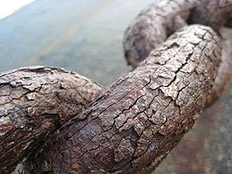
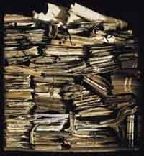
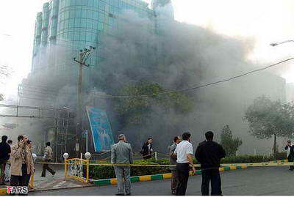
انواع اکسایش:
کند: اکسید شدن (فلزات: زنگ زدن)
(نافلزات: پوسیدن) بدون نور– گرما– صدا
تند:
سوختن همراه با نور گرما بدون صدا
بسیار تند:
انفجار همراه با نور و گرما و صدا

Slide 55
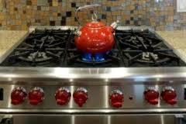
انرژی شیمیایی:
انرژی ذخیره شده در پیوند بین اتم ها یا مولکول ها
انواع تغییرات انرژی :
1- گرماگیر:
تغییراتی هستند که برای انجام شدنشان باید از ما گرما یا انرژی بگیرند و اگر در وسط کار گرما را قطع کنیم
تغییر متوقف می شود.

Slide 56

نمودار تغییرات انرژی گرماگیر:

Slide 57


2- گرماده:
تغییراتی که برای شروع شدنشان نیاز به انرژی فعالسازی دارند.
انرژی فعالسازی :
به کمترین انرژی برای شروع واکنش گفته می شود.
مثل: ذوب، تبخیر، تجزیه آب

Slide 58
نمودار تغییرات انرژی گرماده:

Slide 59
سرعت واكنش شيميايي:
سرعت توليد فرآورده ها و يا سرعت مصرف واكنش دهنده ها در واحد زمان
عوامل موثر بر سرعت واکنش ها:
1- گرما : سرعت واکنش را زیاد می کند. زیرا جنبش مولکول ها و برخورد آن ها را زیاد می کند.
2- سطح تماس: سرعت واکنش ها را زیاد می کند زیرا تعداد برخورد آن ها بیشتر می شود.

Slide 60
3- غلظت:
میزان ماده حل شده در یک لیتر محلول هرچه غلظت بیشتر باشد. سرعت واکنش ها زیاد می شود به جز اسید. اگر اسید غلیظ باشد با آهن واکنش نمی دهد.
4- ناخالصی:
سرعت واکنش را کم می کند چون مانع برخورد مولکول ها به هم می شود.
5- کاتالیزگر: موادي هستند كه سرعت واكنش هاي شيميايي را افزايش مي دهند اما خود دچار تغيير شيميايي نمي شوند و در پايان واكنش دست نخورده باقي مي مانند

Slide 61



Slide 62

یک سوال فنی: شکل زیر بیانگر چیست؟

Slide 63


قانون پایستگی جرم :
The Law of Conservation of Mass
لاوازيه در سال 1782 به اين نتيجه رسيد كه وقتي ماده اي
به ماده ديگر تبديل مي شود وزن كلي آن تغيير نمي كند.
همواره جرم فرآورده ها = واکنش دهنده ها

Slide 64

مثال:
اگر 4 گرم آهن و 7 گرم گوگرد را با هم حرارت دهيم حتماً 11 گرم آهن سولفيد حاصل مي شود.

Slide 65

یک سوال فنی: شکل زیر بیانگر چیست؟

Slide 66


Transition Page

